Slide 1
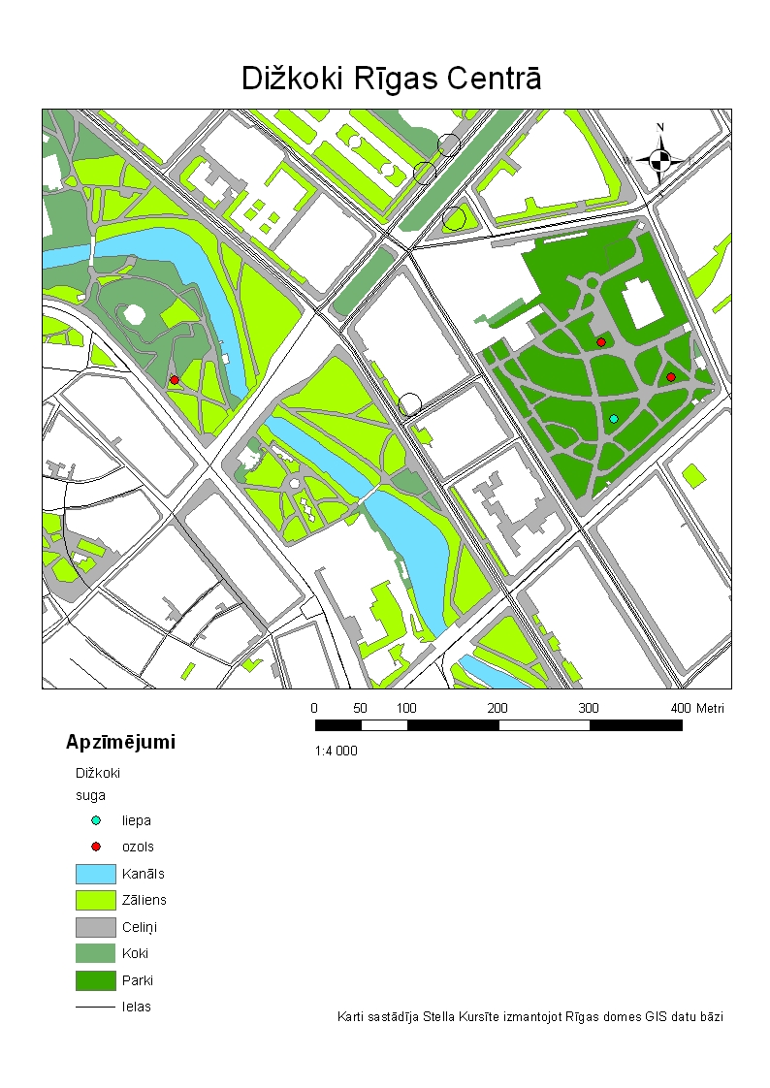
Rīgā, Centra rajonā
Centra rajonā apsekoti
trīs dižozoli, divi no tiem
atrodas Vērmanes dārzā,
bet trešais pie Bastejkalna.

Slide 2
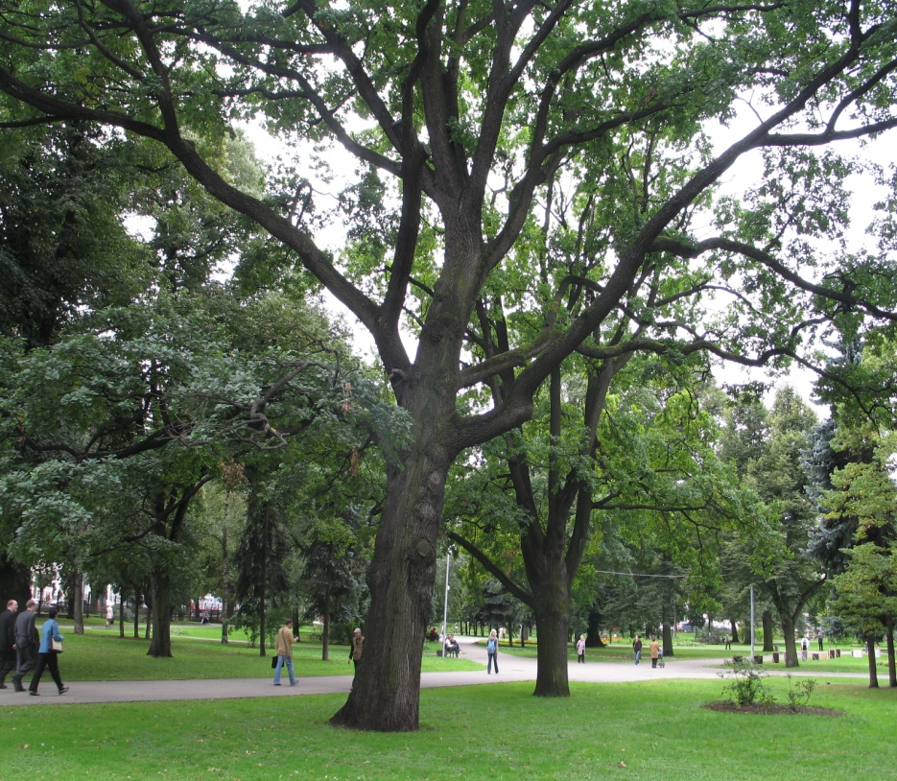
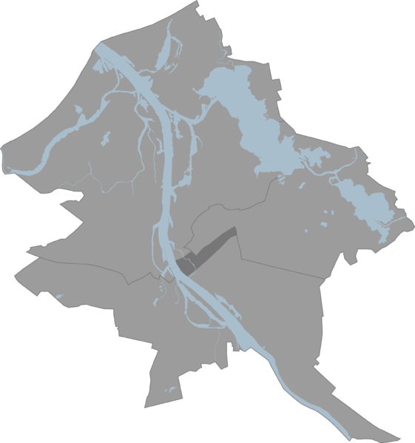
Rīgā, Centra rajonā
1. Ozols Vērmanes dārzā,
ieejot no Elizabetes ielas.
Apkārtmērs 3,70 (m).

Slide 3
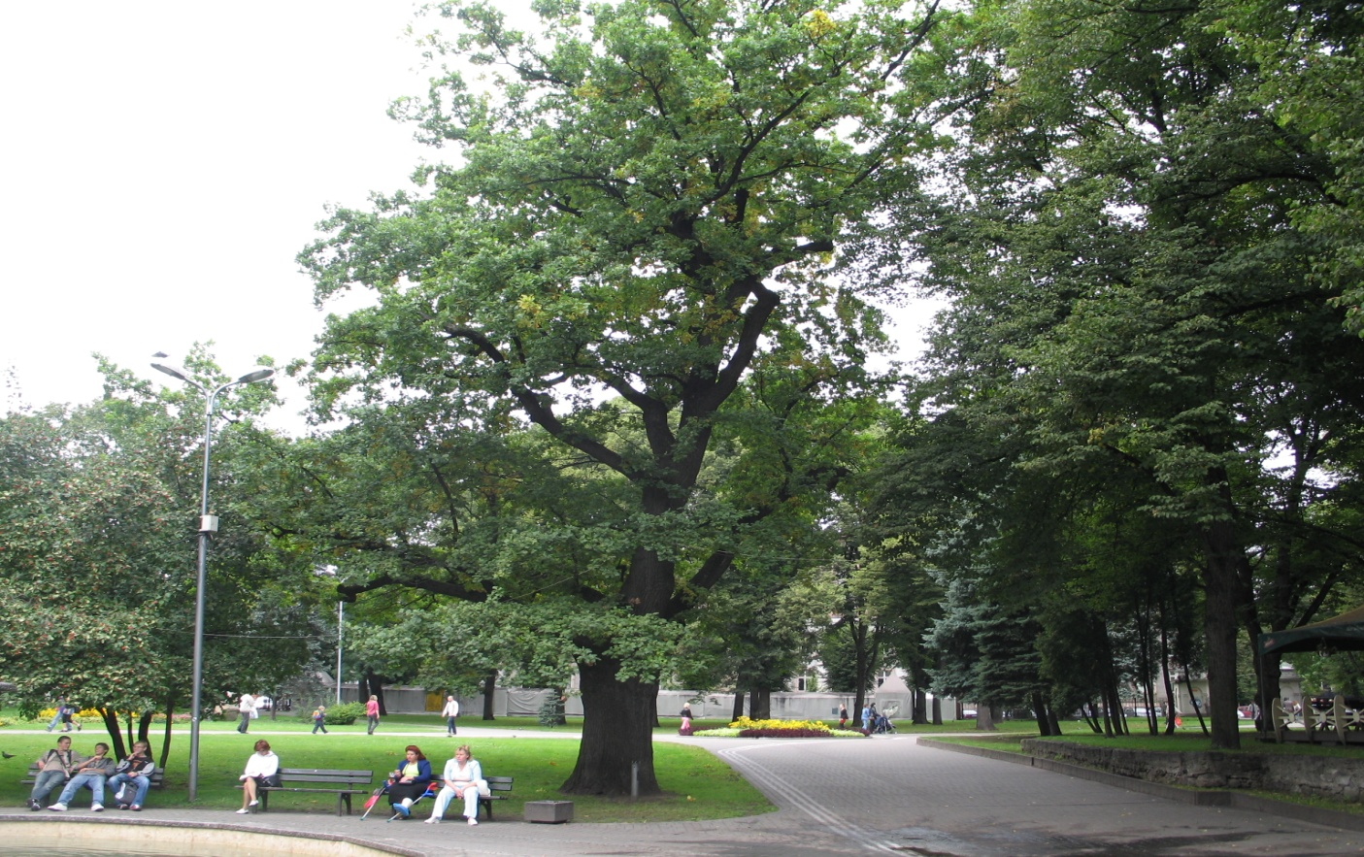
Rīgā, Centra rajonā
2. Ozols Vērmanes dārzā pie strūklakas, zālienā. Apkārtmērs 3,73 (m).

Slide 4
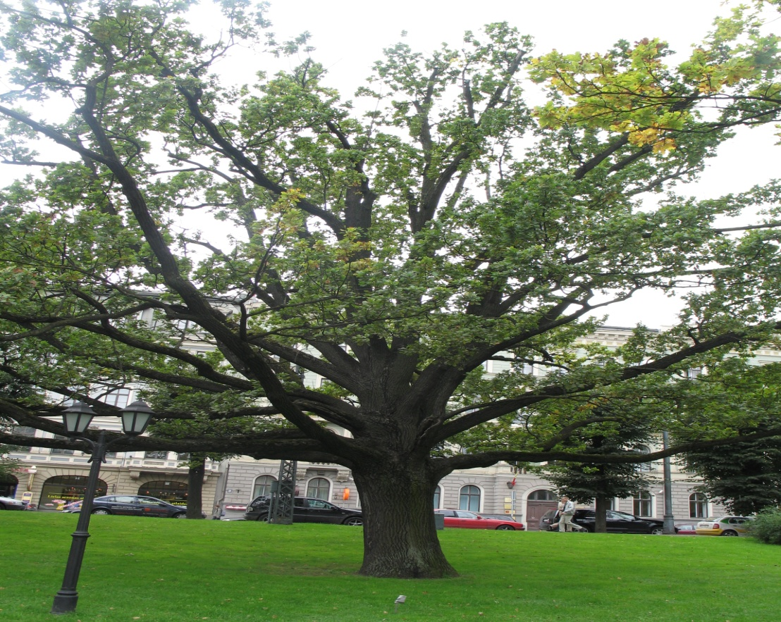
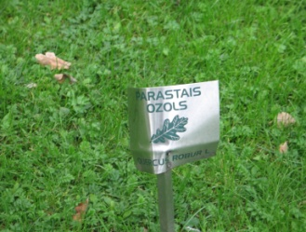
Rīgā, Centra rajonā
3. Ozols Pie Bastejkalna, zālienā. Apkārtmērs 3,60 (m).
Plāksnīte vairs nav. (2007)

Slide 5
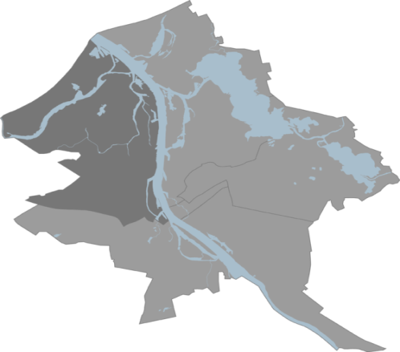
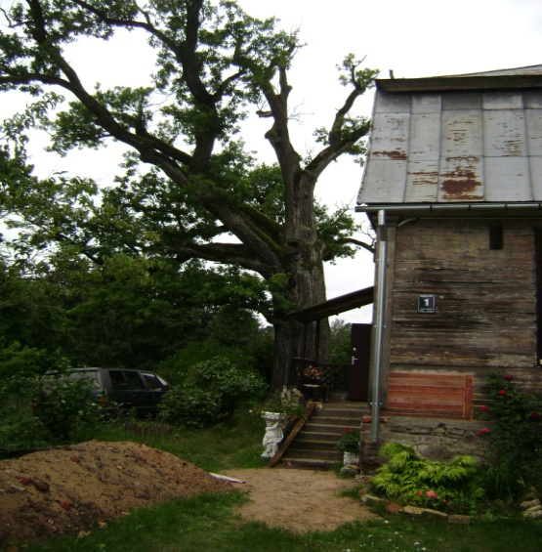
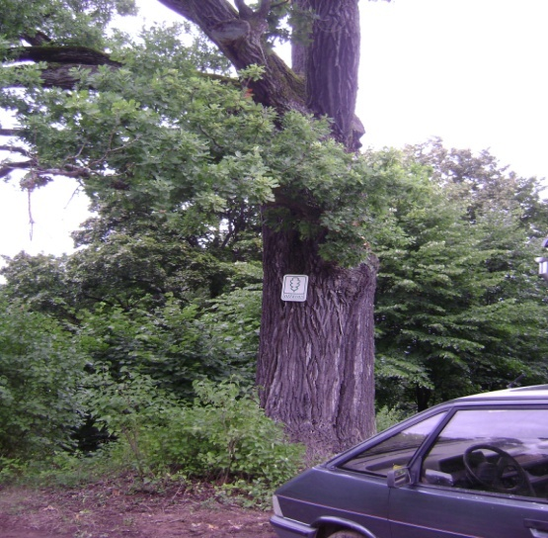
Darba Rezultāti
Kurzemes rajonā apsekoti 15 dižozoli, no kuriem valsts nozīmes statusu sasnieguši 3 dižozoli, dižākais no tiem ir Kleistu muižas ozols 5,20 m
1. Ozols pie Kleistu muižas. Kleistu iela 1

Slide 6
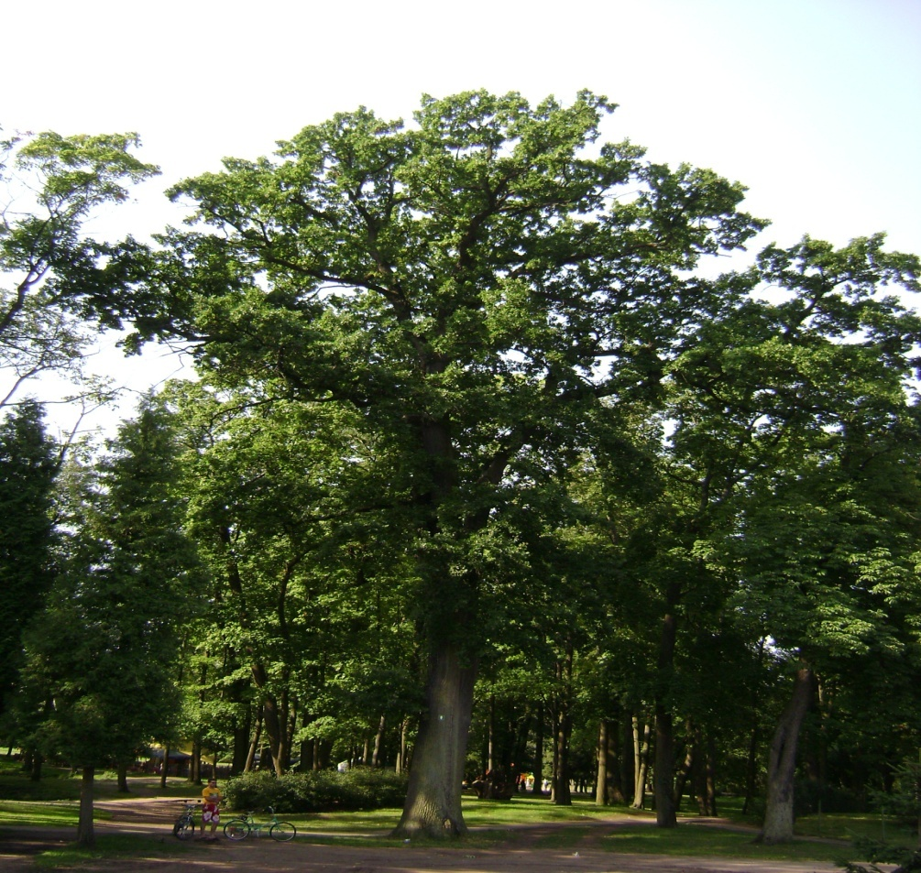
Rīgā, Kurzemes rajonā
2. Nordeķu ozols.
Buļļu iela 16.
Apkārtmērs: 4,53 m

Slide 7
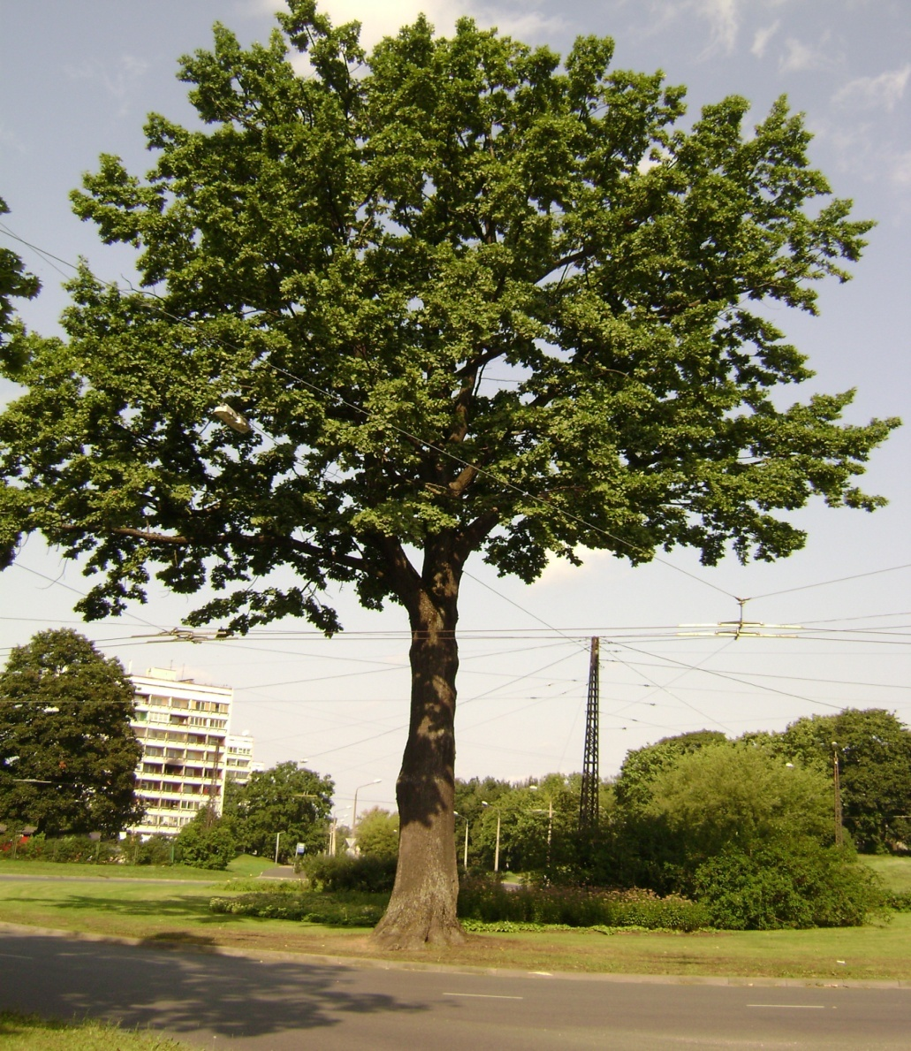
Rīgā, Kurzemes rajonā
3. Ozols apļveida
krustojumā
uz Buļļu un Dzirciema ielas.
Apk.m.: 3,93 m.

Slide 8
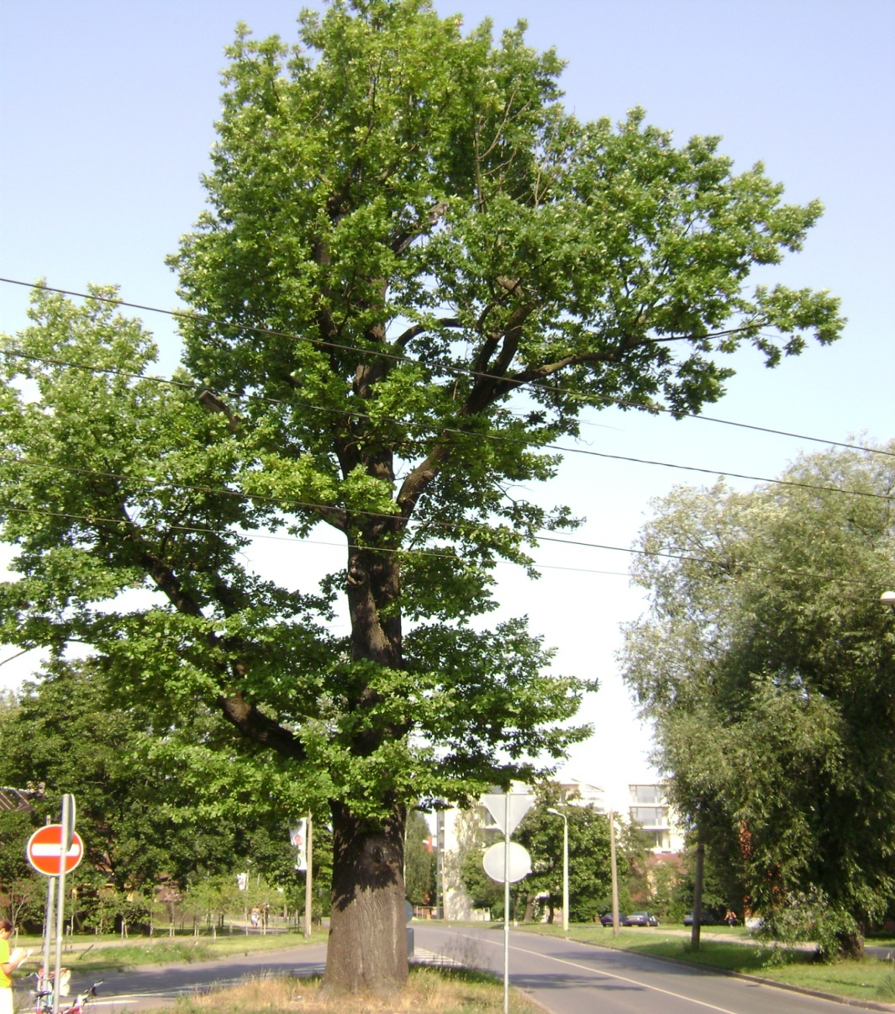
Rīgā, Kurzemes rajonā
4. Ozols Buļļu un
Dagmāras
ielas krustojumā.
Apk.mērs: 3,93 m.

Slide 9
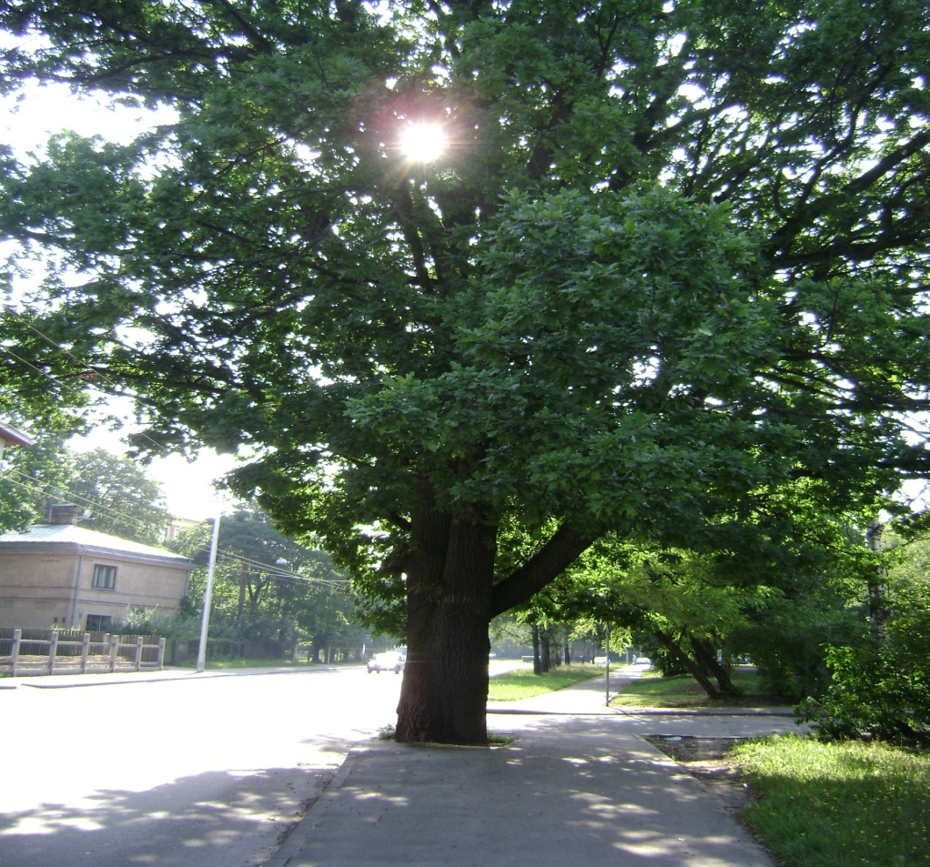
Rīgā, Kurzemes rajonā
5. Ozols Vīlipa ielā 1.
Apkārtmērs: 3,90 m

Slide 10
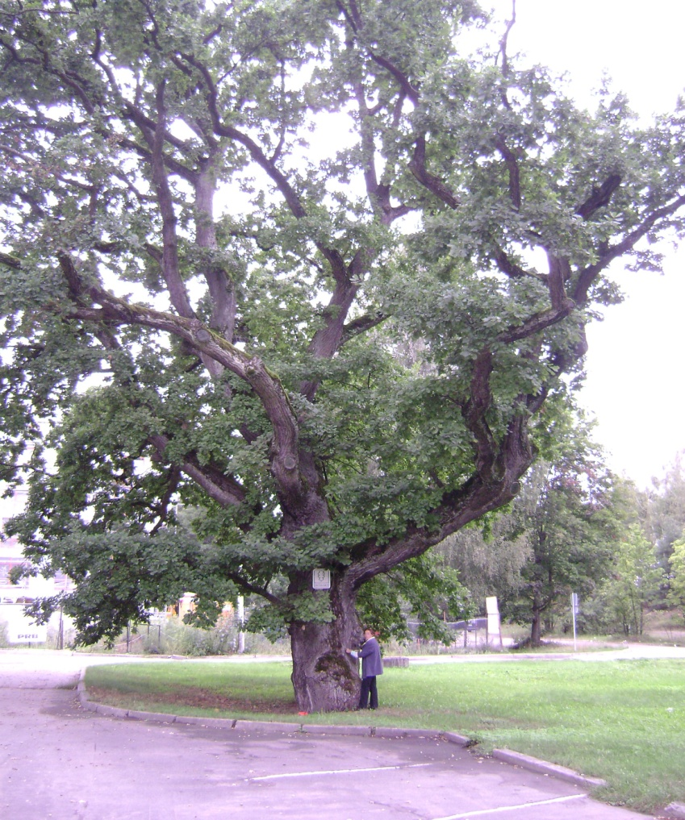
Rīgā, Kurzemes rajonā
6. Ozols Rātsupītes ielā 1.
Apkārtmērs: 4,63 m

Slide 11
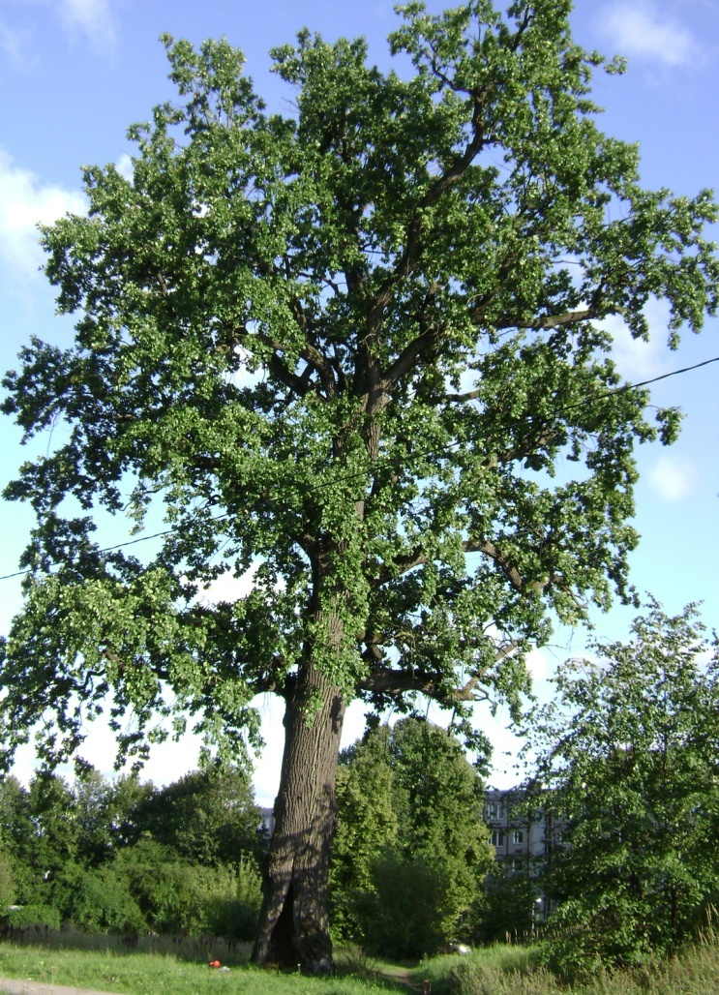
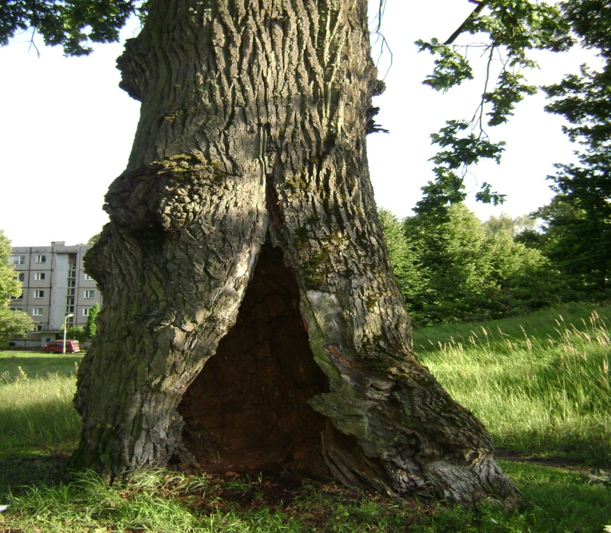
Rīgā, Kurzemes rajonā
7. Ozols Spilves ielā 21.
Apkārtmērs: 5,05 m

Slide 12
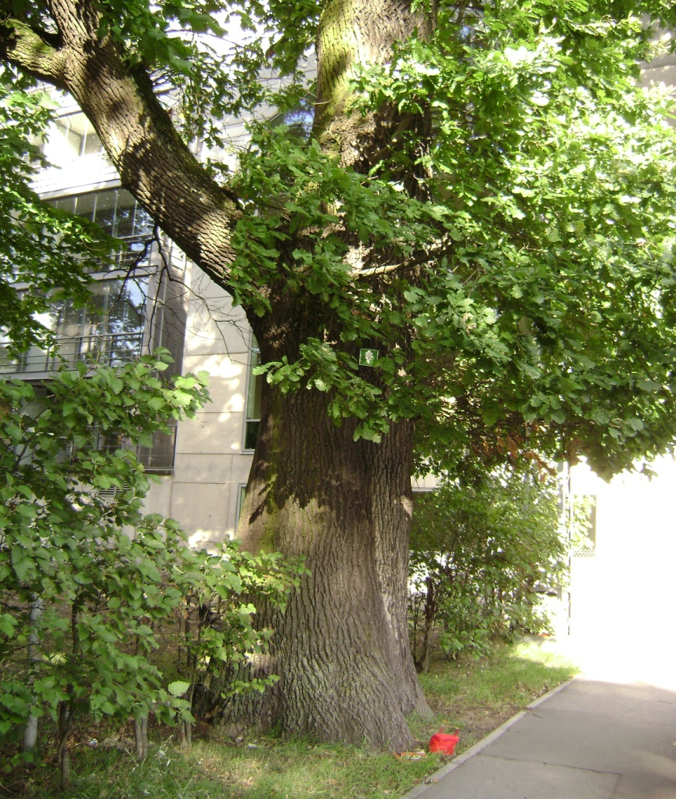
Rīgā, Kurzemes rajonā
8. Ozols Kalnciema ielā 9.
Apkārtmērs: 4,27 m

Slide 13
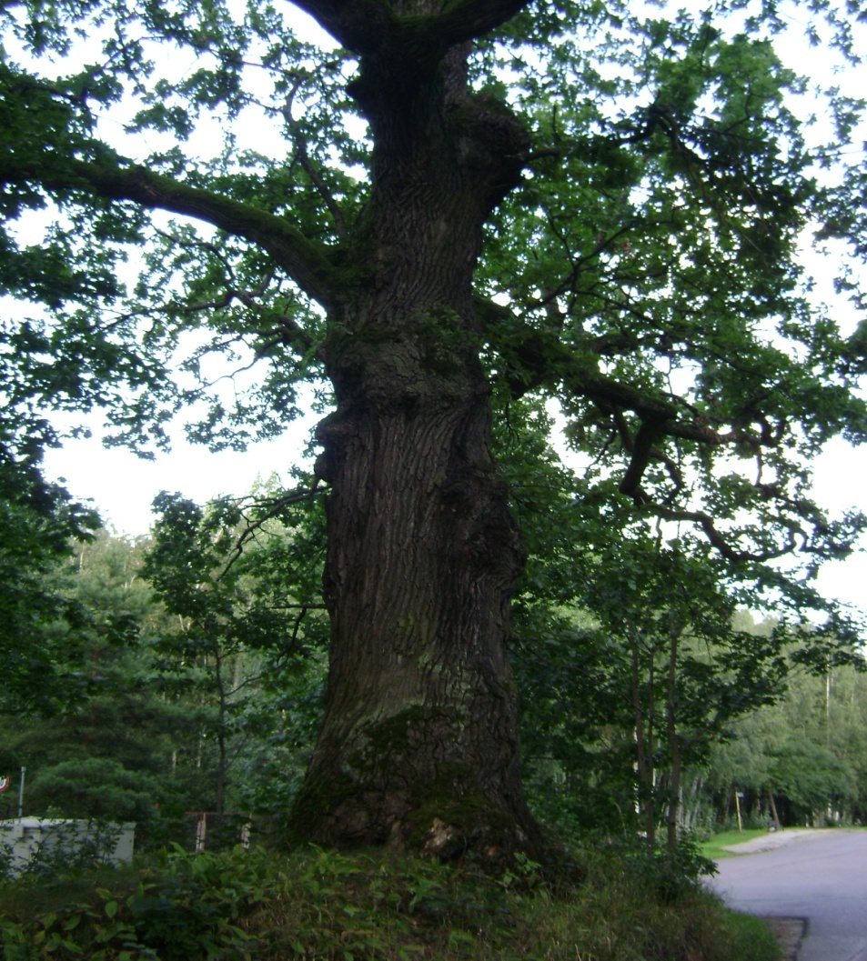
Rīgā, Kurzemes rajonā
9. Ozols Kleistu ielā 75.
Apkārtmērs: 4,90 m

Slide 14
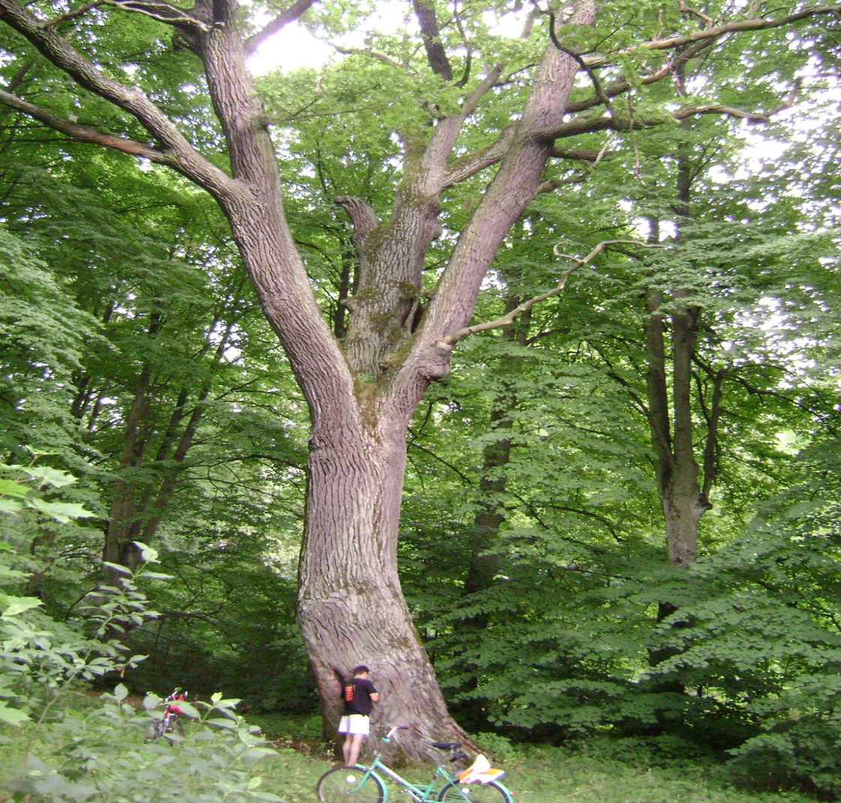
Rīgā, Kurzemes rajonā
11. Ozols Anniņmuižas parkā,
netālu no Jūrmalas gatves.
Apkārtmērs: 5 m

Slide 15
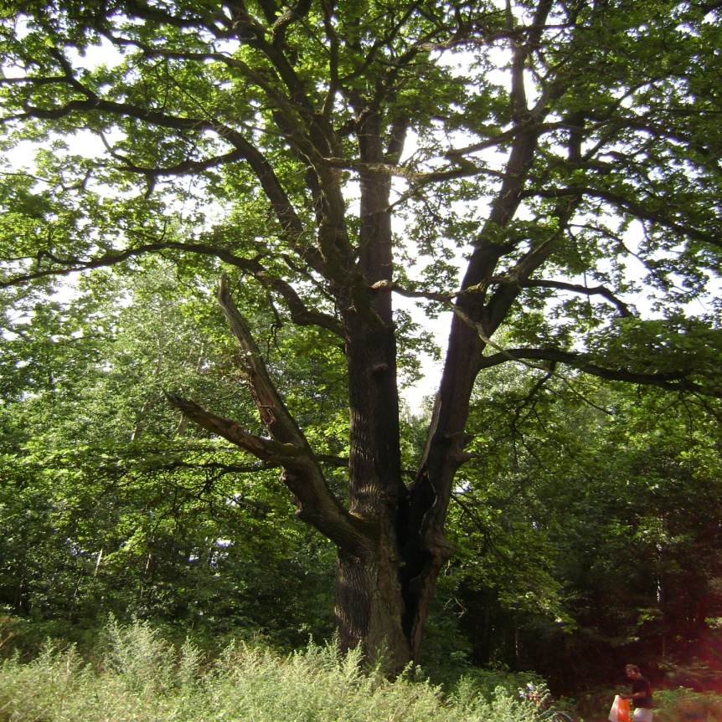
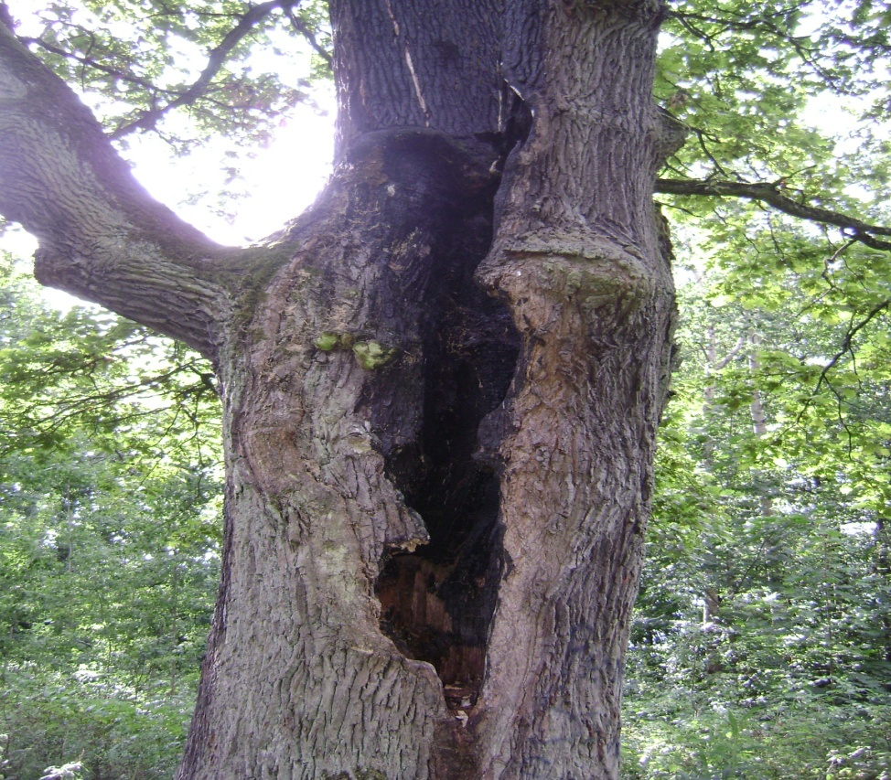
Rīgā, Kurzemes rajonā
12. Ozols Anniņmuižas parkā. Apkārtmērs: 4,50 m

Slide 16
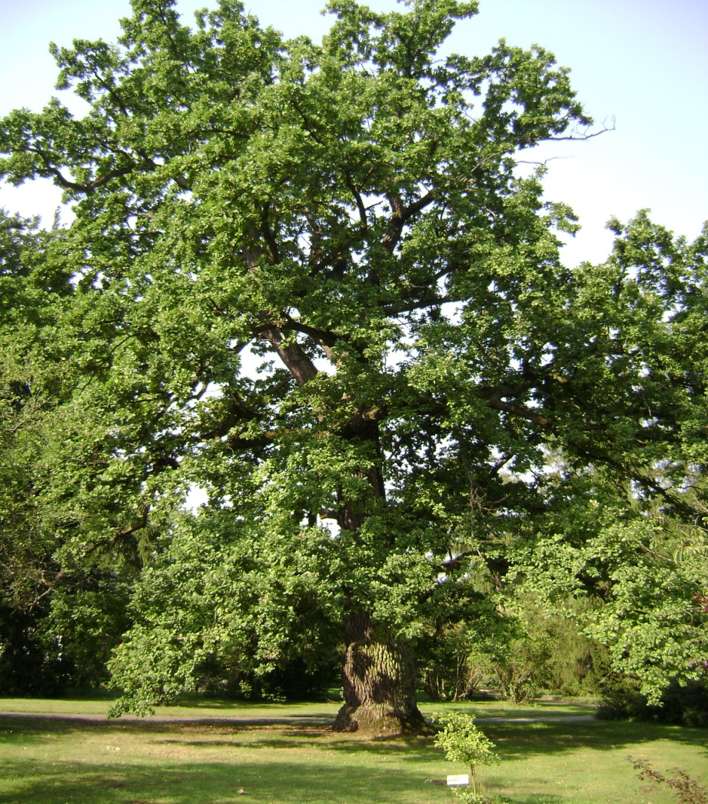
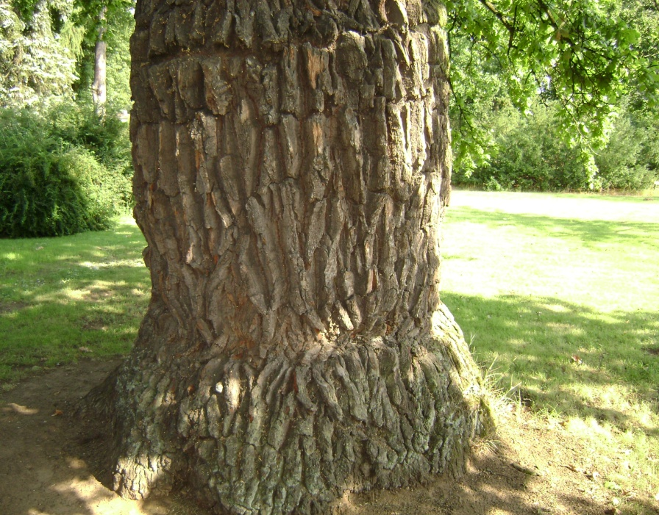
Rīgā, Kurzemes rajonā
13. Ozols LU Botāniskajā dārzā
Kandavas ielā 2. Aapk.m.: 4,95m

Slide 17
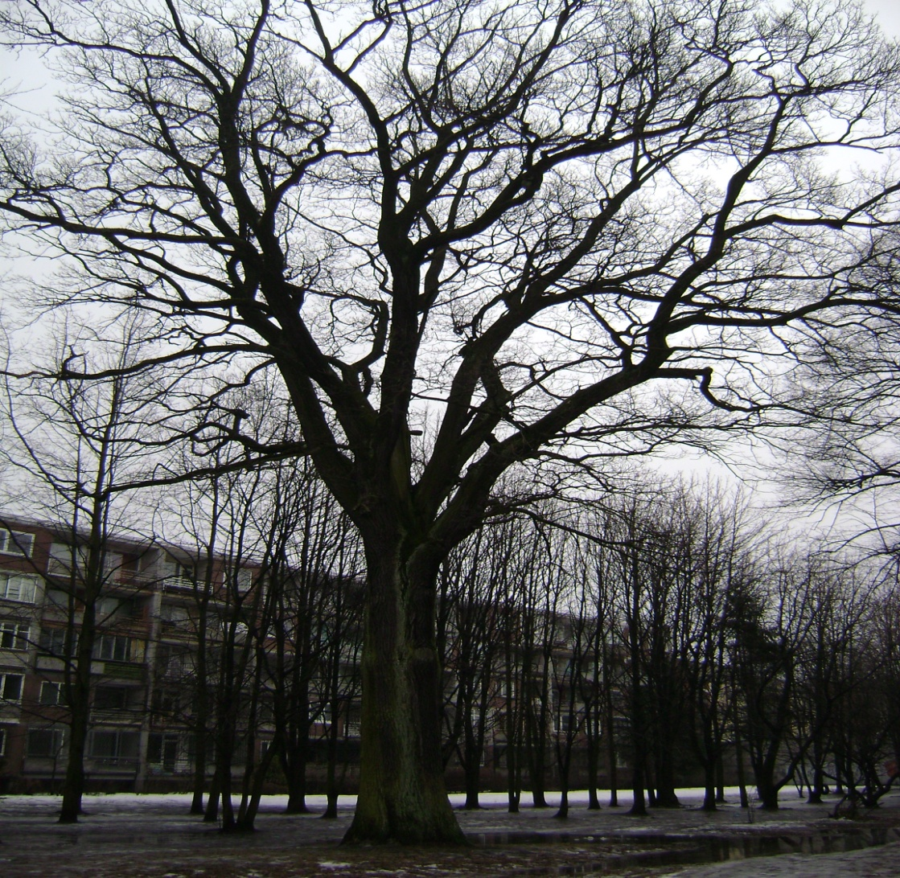
Rīgā, Kurzemes rajonā
14. Ozols Tapešu iela 25,
Apkārtmērs: 4,51 m

Slide 18
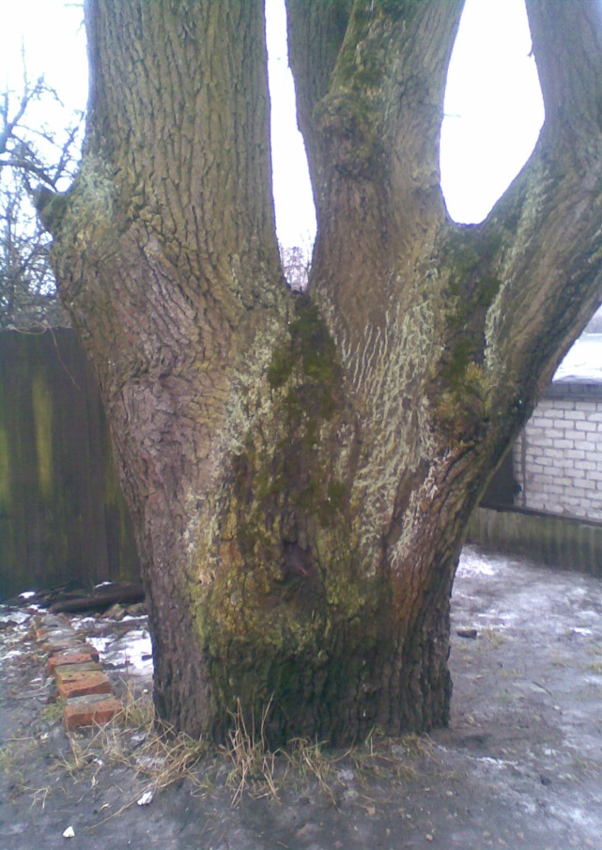
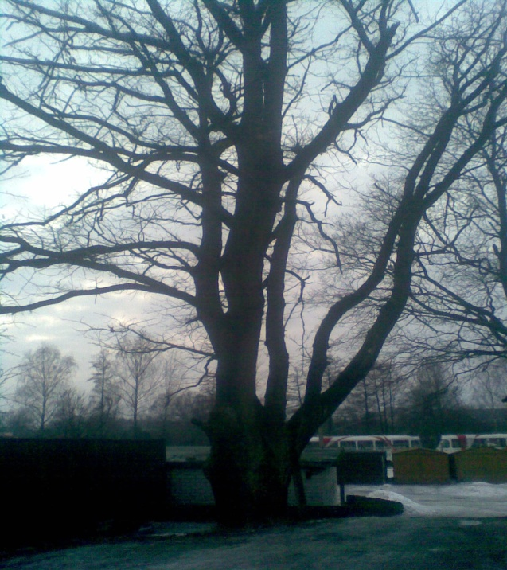
Rīgā, Kurzemes rajonā
15. Ozols Tapešu iela 43, starp garāžām.
Apkārtmērs: 4,08 m

